Slide 1
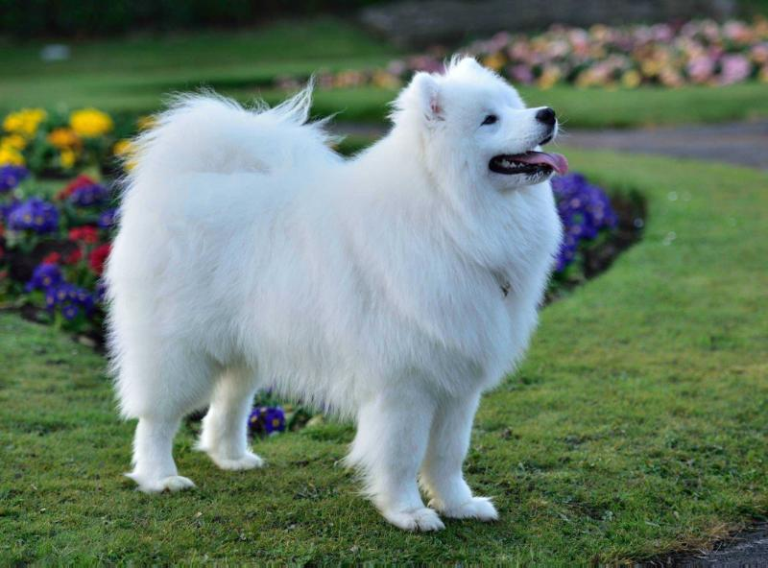
Проект
Моя собака
Выполнил:
Дасаев Рахман,
учащийся 4 «А» класса
МБОУ ЕСШ №9
Руководитель:
Голубцова Е. Н.
2018 г.

Slide 2
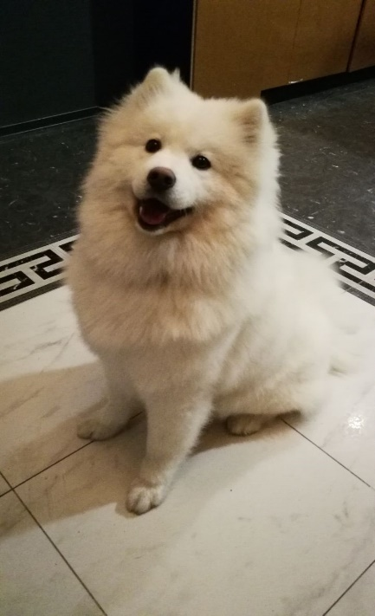
Проблема: «Собака человеку друг или враг?»
Гипотеза: На этот вопрос хочу ответить однозначно: СОБАКА – ДРУГ. Возможно, если мы будем больше знать о роли собак в жизни людей, то лучше будем относиться к нашим любимым питомцам.

Slide 3
Цель: узнать, как появилась порода самоед, исследовать её повадки и способы общения с людьми.
Задачи:
Найти в различных источниках материал о породе самоед.
Изучить поведение и привычки своей собаки.
Узнать, легко ли собаки приручаются и находят общий язык с человеком.

Slide 4
Происхождение самоедов
1 версия
В древние времена, когда народы севера перемещались при помощи этих псов в упряжке, то издалека создавалась дивная картина. Человек ехал словно Емеля на печи. То есть, наездника и нарты было видно, а собаки на снегу были плохо заметны. Вот и получалось что сани с человеком ехали сами. Поэтому таких псовых называли самоедами.

Slide 5
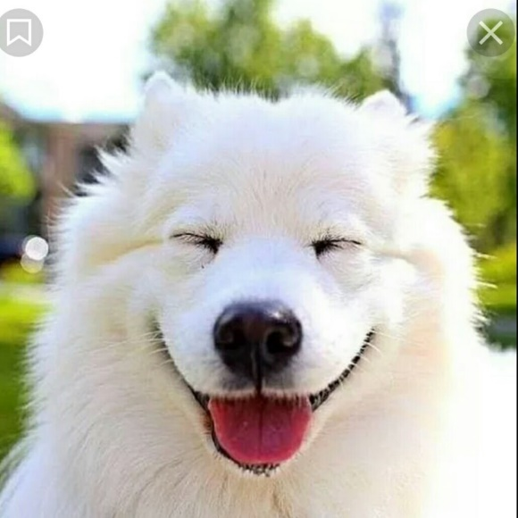
Происхождение самоедов
2 версия
Другие придерживаются иной версии, которая гласит о том, что это слово происходит от "saam-jedna", что в переводе означает "земля саамов". Саамы- это самодийские народы Севера, в настоящее время их называют Ненцы.

Slide 6
Историческая родина самоедов
Историческая родина самоедов - Сибирь, Север России. Любопытно, что самоеды - собаки примитивного типа - не претерпели никаких изменений за весь период своего существования.
Поскольку все северные самоеды использовали собаку одного и того же типа, можно предположить, что они могли одомашнить белого волка.

Slide 7
Использование породы самоеды
Самоеды использовались для выпаса оленей, охоты, транспорта, а также, иногда, как няньки для маленьких детей. На ночь их часто оставляли в чу́ме, чтобы спать с ними в обнимку и не замёрзнуть. Когда обнимаешь самоеда — он замирает и становится предельно внимательным и осторожным, чтоб лишний раз не побеспокоить человека.

Slide 8
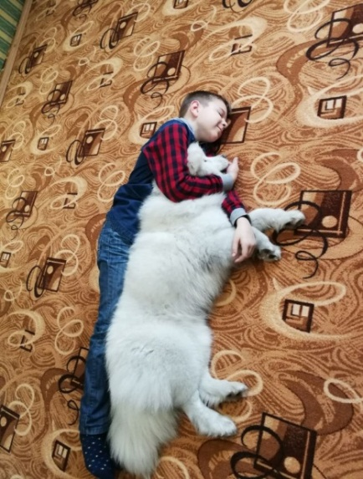
История
Однажды я решил проверить, действительно ли моя Лилу сможет долго лежать со мной в обнимку, как и собаки этой породы 3 тысячи лет назад... Я обнял ее и сделал вид, что сплю. Лилу не шевелилась 15 минут, я не выдержал и встал первым.
Удивительное качество Самоеда оказалось правдой!

Slide 9
Характеристика породы
Самоеды относятся к стайным собакам, постоянно нуждающимся во внимании со стороны человека. Моя Лилу не любит быть одна.
Самоедская собака прекрасный сторож, но не охранник, поскольку самоед размеры имеет средние и никогда не укусит человека – он полностью лишен агрессии. Лилу никогда не укусит человека.
Саамские собаки очень нежные, верные,умные и игривые.Так эти псы очень привязываются к своим хозяевам. Их верность нет знает границ. Лилу узнаёт всех членов семьи издалека.

Slide 10
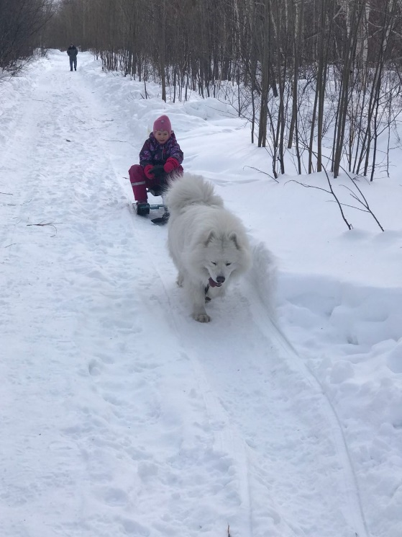
Характеристика породы
Самоеды очень подвижны и сильны. Поэтому им требуются постоянные физические нагрузки, позволяющие исстрачивать излишнюю энергию. И это тоже правда.
Когда мой дедушка колет
дрова, Лилу помогает
переносить их в дом: во рту
по одному полену. Сама!
Её никто не учил.
Самоеды - ездовые собаки.
Этого я пока проверить не могу.
Лилу еще подросток, а впрягать
в сани можно только собак
с двухлетнего возраста.

Slide 11
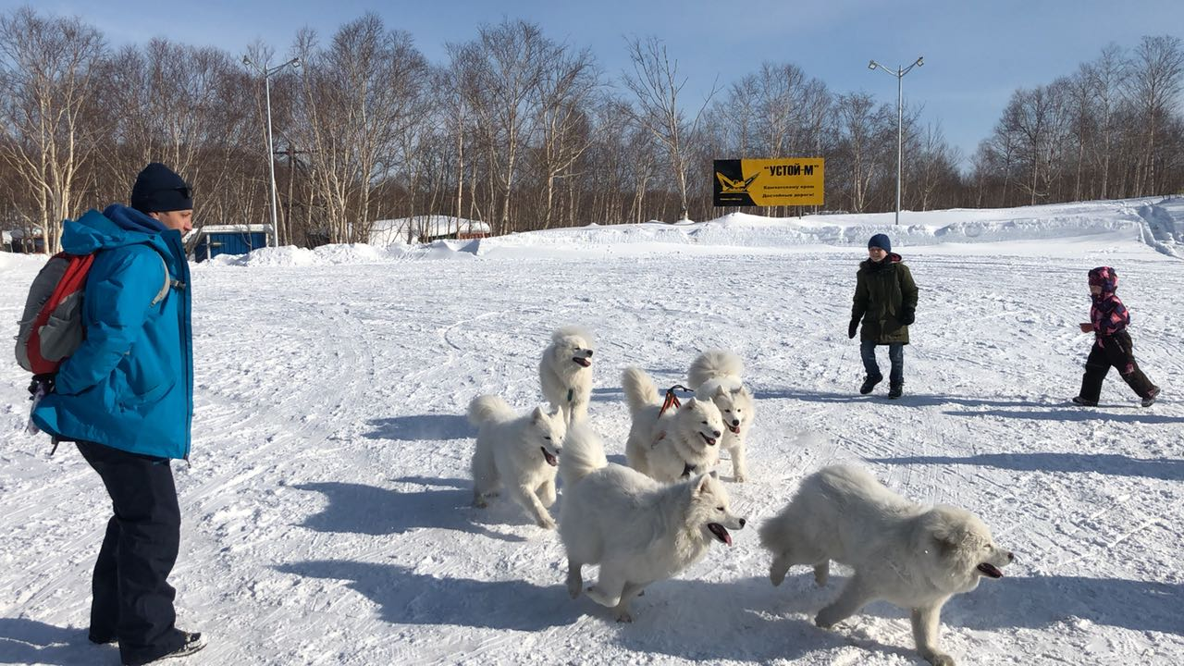
Характеристика породы
Совсем не удивительно, что самоеды любят зимнее время года. Им не страшны даже самые суровые морозы. Напротив, чем ниже опускается температура, тем игривее и веселее становятся эти псы. Действительно, Лилу не любит надолго оставаться в доме, ей жарко.

Slide 12
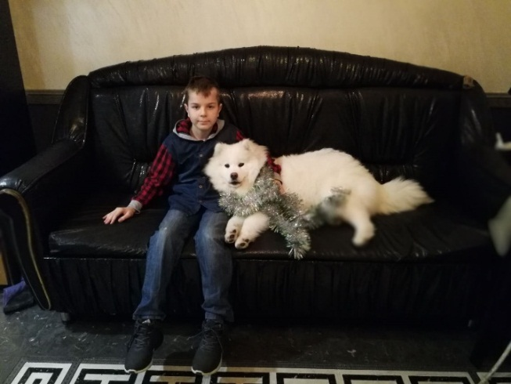
Характеристика породы
Представители этой породы легко поддаются воспитанию и дрессировке. При этом любые занятия с самоедом должны основываться на терпении и любви к собаке. Каждое воскресенье моя мама отвозит Лилу на тренировки. Теперь моя собака знает и выполняет такие команды как: сидеть, лежать, рядом, фу, нельзя, Зайчик, чужой, голос, дай лапу.
Шерсть самоедов не имеет запаха и обладает способностью самоочищения.

Slide 13
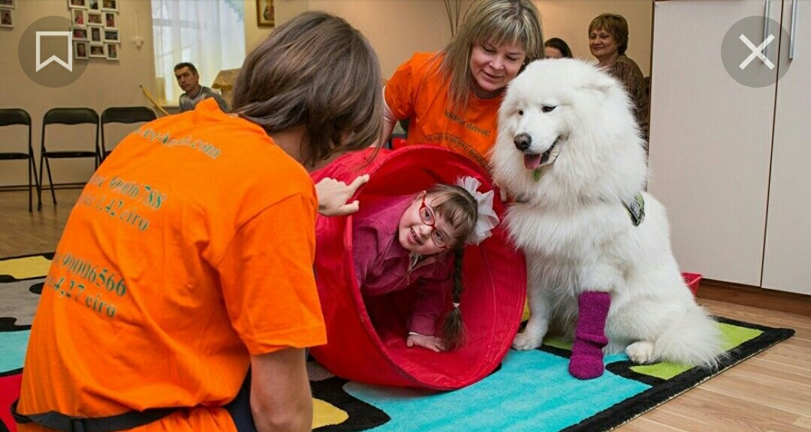
Характеристика породы
Медики и психологи с успехом используют "доготерапию" (общение с собаками) для лечения и социальной адаптации психически больных и умственно отсталых детей.

Slide 14
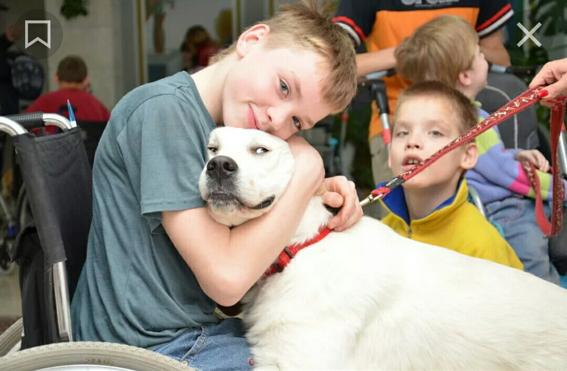
Характеристика породы
После нескольких занятий с четвероногими лекарями у детей повышается интерес к жизни, улучшается память, развивается речь, а главное, более тонкой становится преграда между больным ребенком и миром здоровых людей.

Slide 15
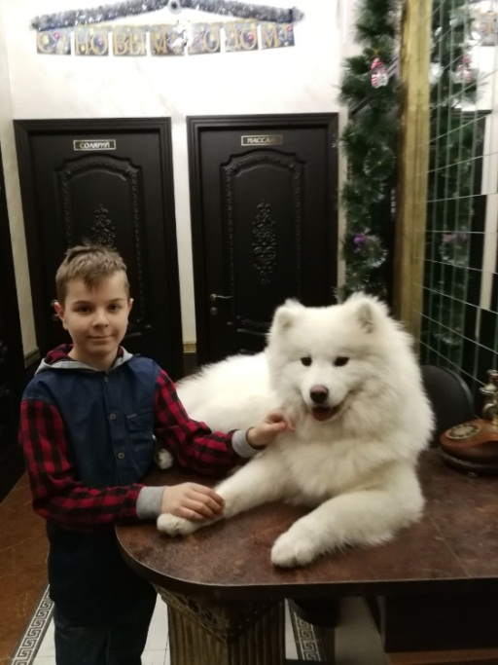
Вывод
Наблюдая за своей собакой, я пришел к выводу, что действительно собака может быть другом человека. А за доброжелательное отношение к ней она отвечает той же любовью.

Slide 16
